Slide 1
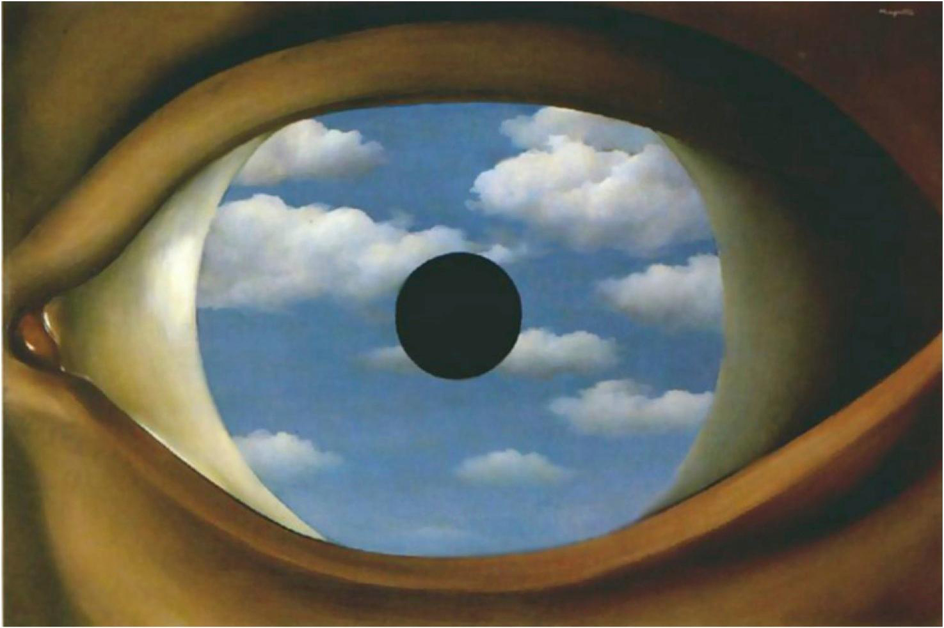
Miguel Ángel Viciana y Meudis Figueroa
LAS VANGUARDIAS Y LA LITERATURA

Slide 2
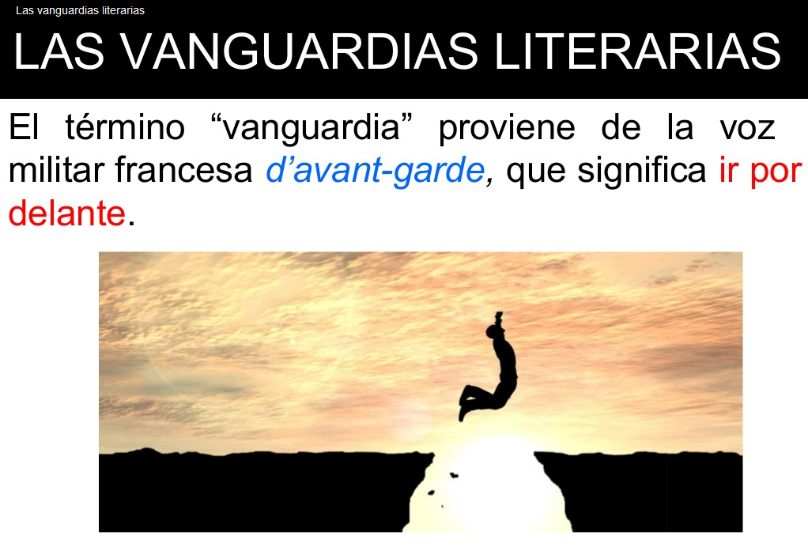

Slide 3


Slide 4
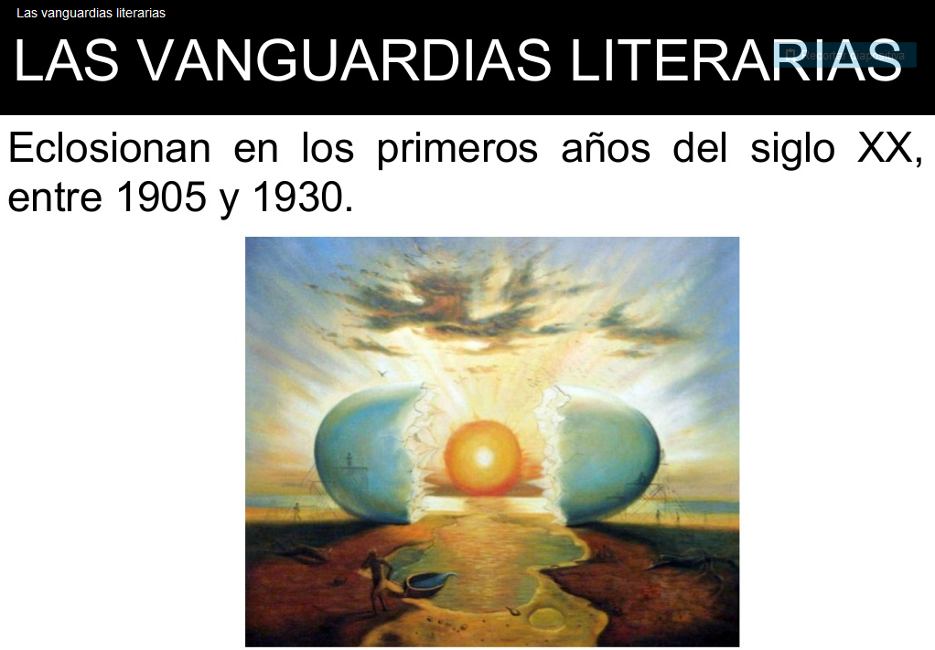

Slide 5


Slide 6


Slide 7


Slide 8
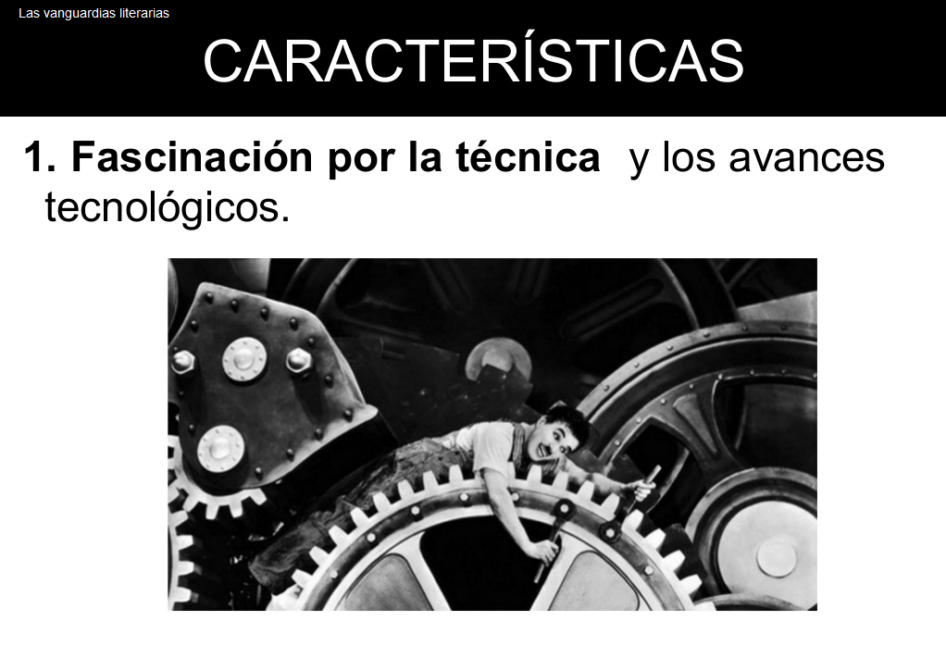

Slide 9
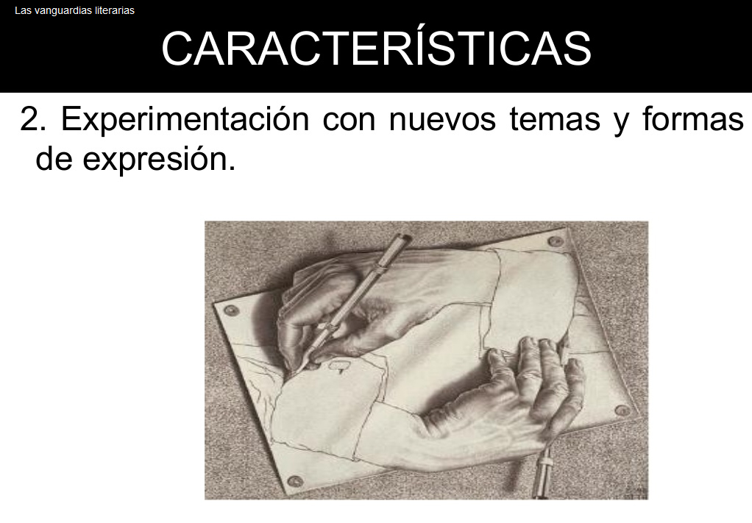

Slide 10
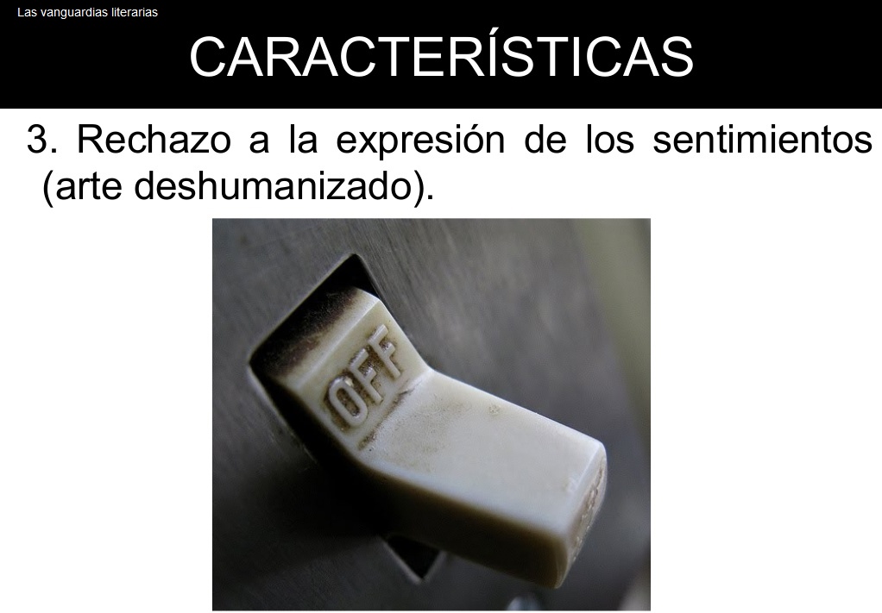

Slide 11
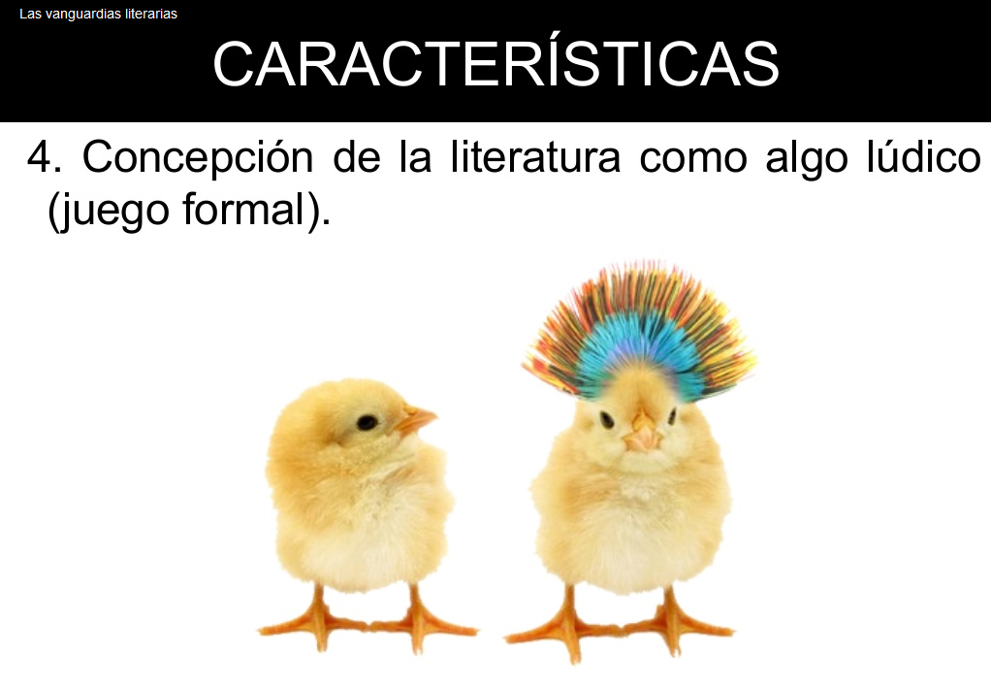

Slide 12


Slide 13


Slide 14
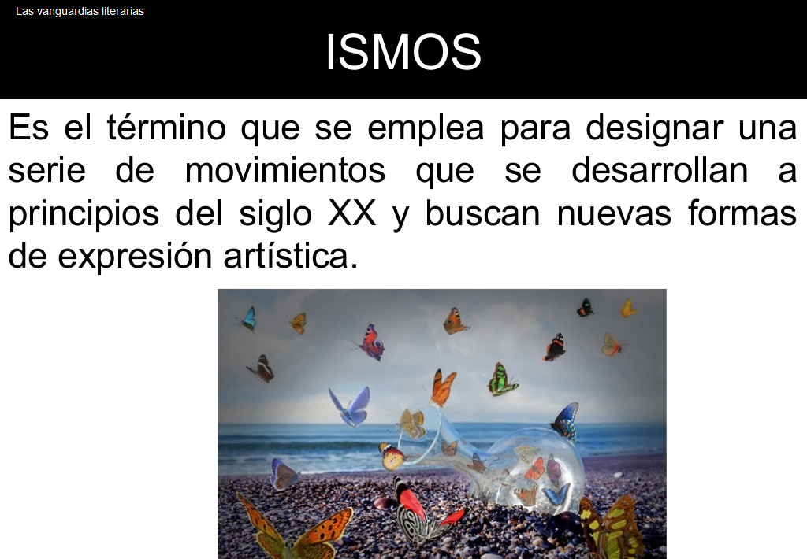

Slide 15
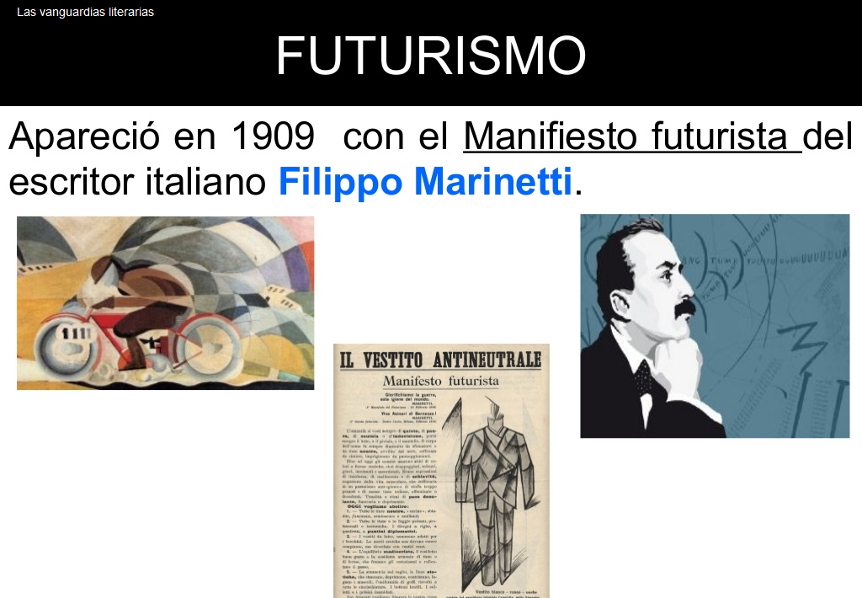

Slide 16
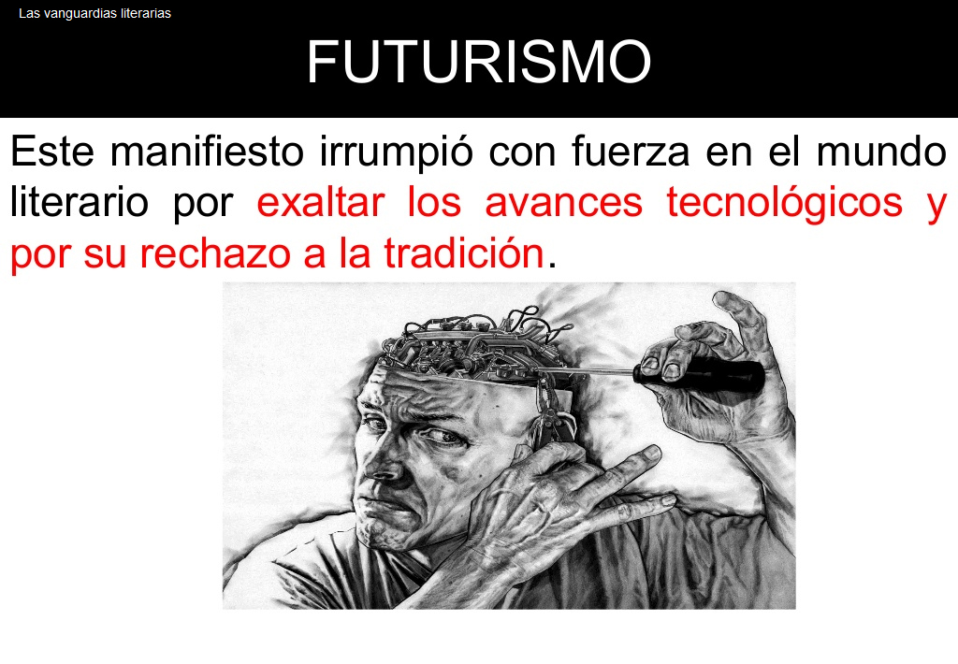

Slide 17

El Futurismo defiende que el arte se debe al futuro y rechaza radicalmente el pasado. Cambia la mitología literaria al sustituir los objetos considerados habitualmente bellos por nuevos motivos de la vida moderna: las máquinas, el automóvil, el avión, las Locomotoras, las fábricas, la luz eléctrica, los deportes, etc.

Slide 18

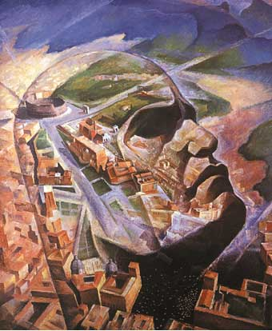
El futurismo, con su exaltación de la fuerza y la máquina acaba derivando en Fascismo.

Slide 19
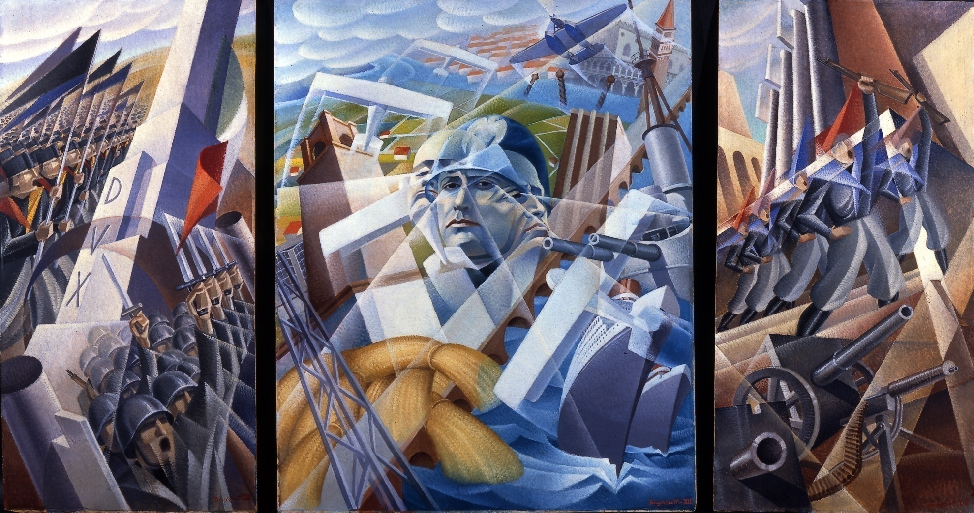

Slide 20
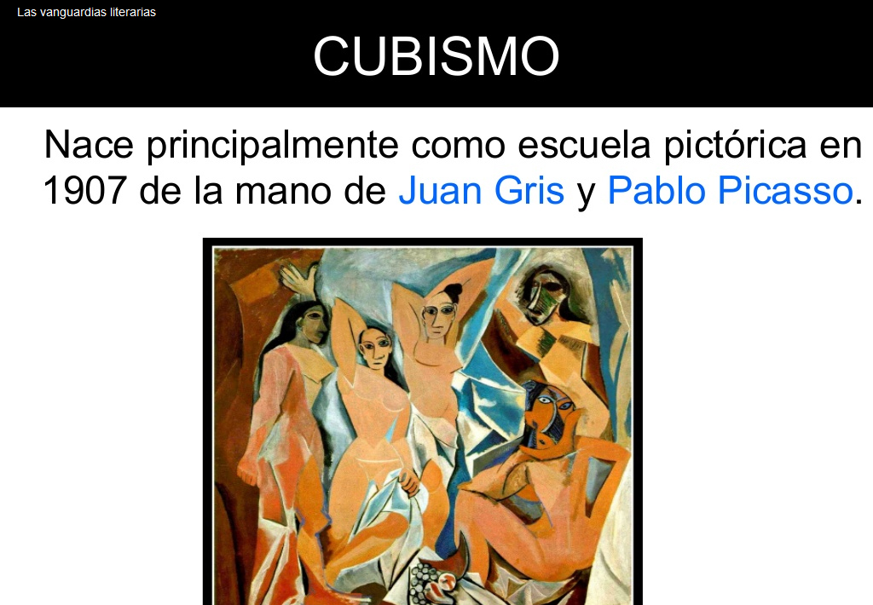

Slide 21
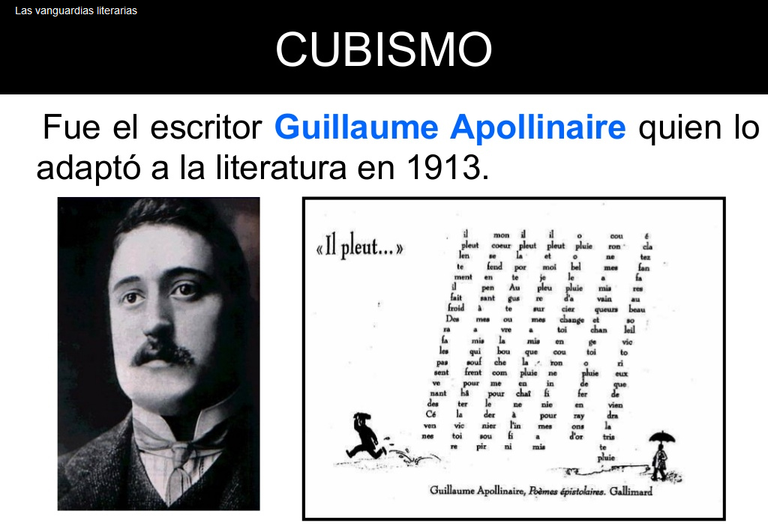

Slide 22

El Cubismo literario debe muchas de sus características a la pintura cubista: la fragmentación de la realidad para reelaborarla creativamente, el desdoblamiento del punto de vista, el montaje arbitrario de los elementos del poema o del relato... Si los pintores cubistas incluyen en sus cuadros letras, números, recortes de periódicos o revistas, etc., los escritores cuidan los aspectos visuales: tipo de letra, composición de los textos, disposición tipográfica de los versos..

Slide 23
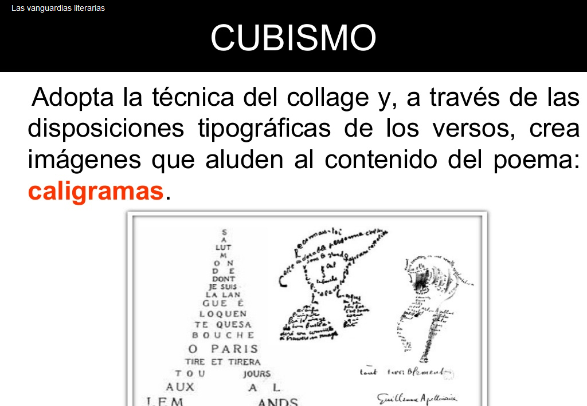

Slide 24

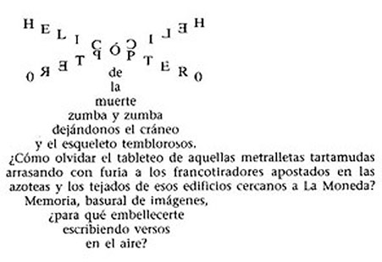
CALIGRAMAS CUBISTAS

Slide 25
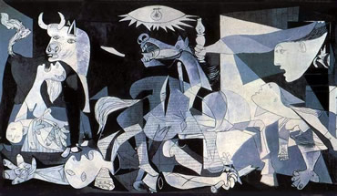
CUADROS CUBISTAS

Slide 26
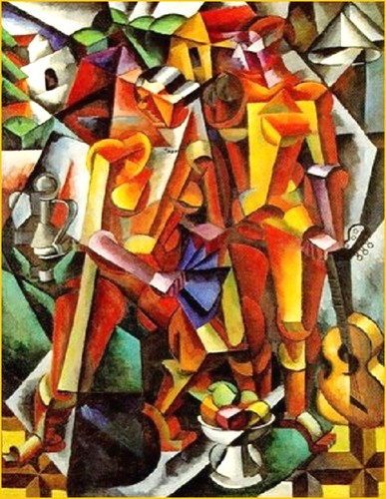
CUADROS CUBISTAS

Slide 27
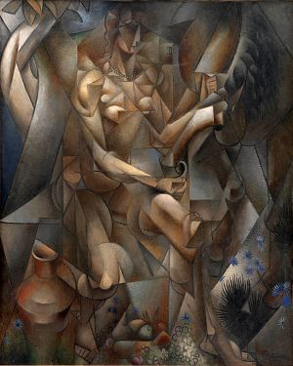
CUADROS CUBISTAS

Slide 28
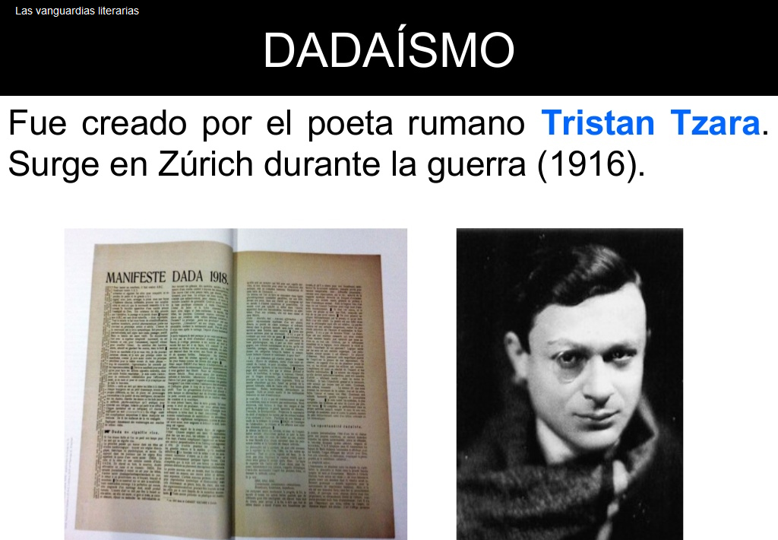

Slide 29
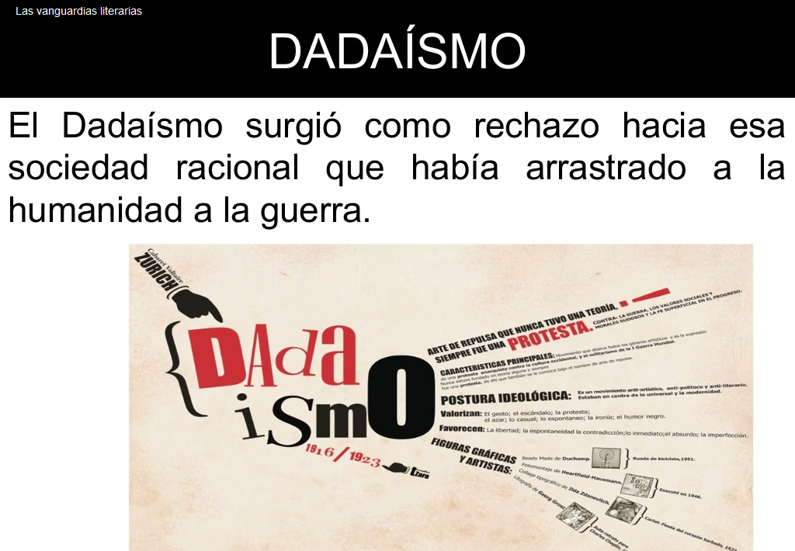

Slide 30

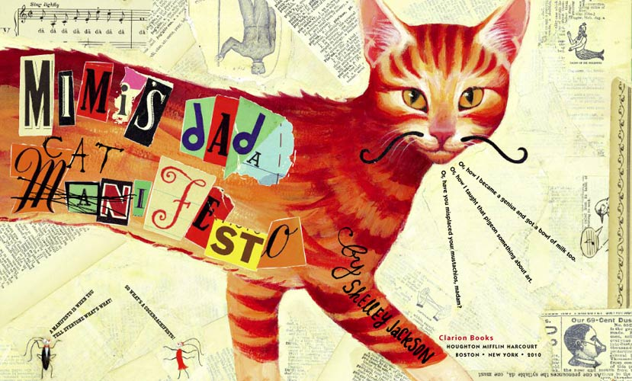
Recurre a un lenguaje incoherente para liberar la fantasía y la creatividad de cada individuo. De esta forma se reflejaría lo absurdo de la existencia

Slide 31
En adelante, cualquier cosa puede ser una obra de arte, puesto que lo importante es el acto de crearla. Los dadaístas cuestionan los valores tradicionales de modo irreverente y provocador y atacan las razones que han dado lugar al desatino de la guerra. Características del dadaísmo son su predisposición al absurdo, la exaltación de lo ilógico, su regreso a la pureza infantil, la búsqueda de lo primitivo. Se renuncia al significado y se reivindican la espontaneidad, la ocurrencia imprevista, la sorpresa, el lenguaje incoherente...

Slide 32
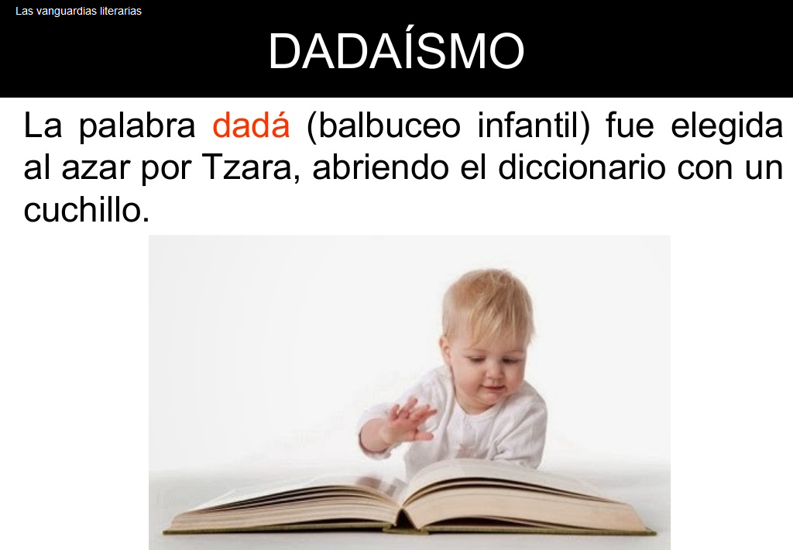

Slide 33
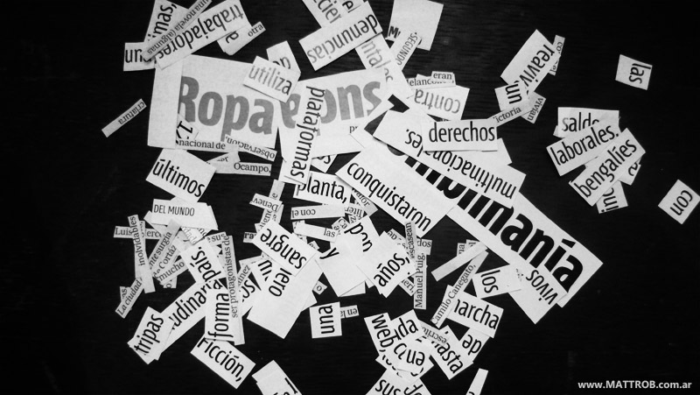
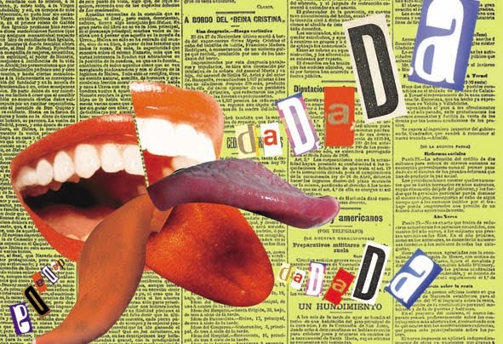
Típico del dadaísmo, recortar un periódico, poner las palabras en una bolsa y extraerlas al azar.

Slide 34
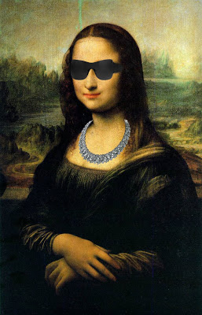
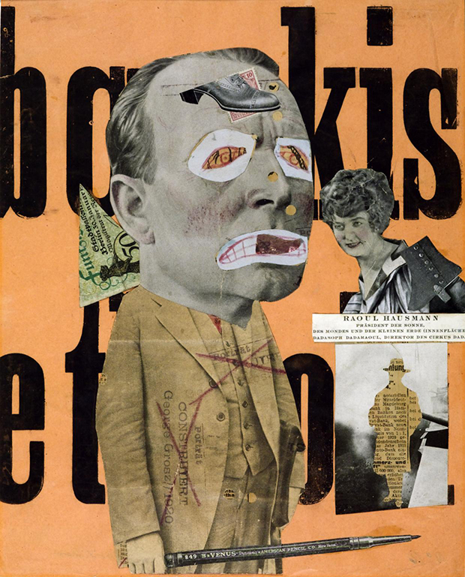
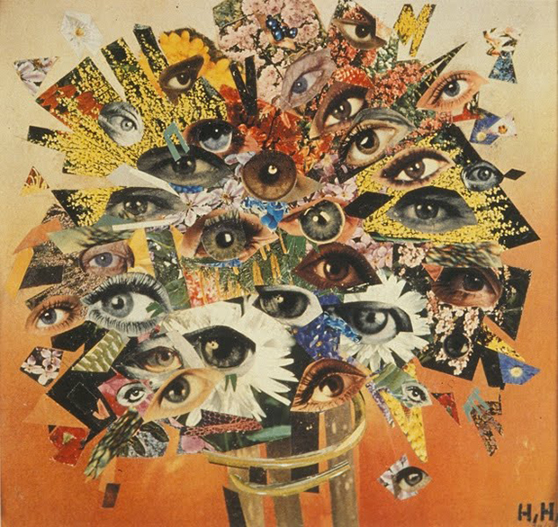

Slide 35
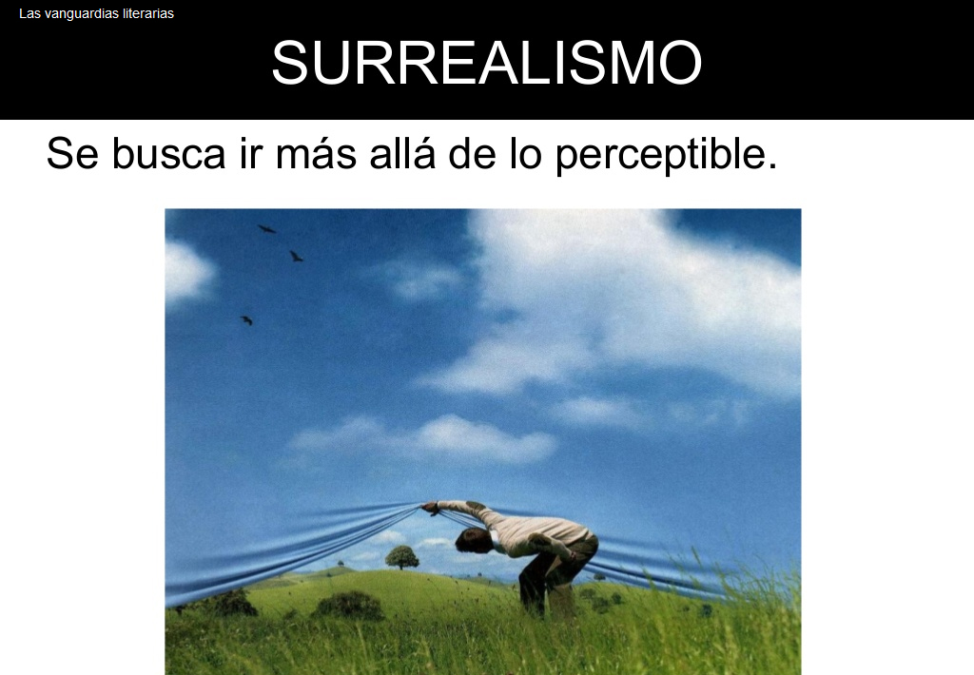

Slide 36
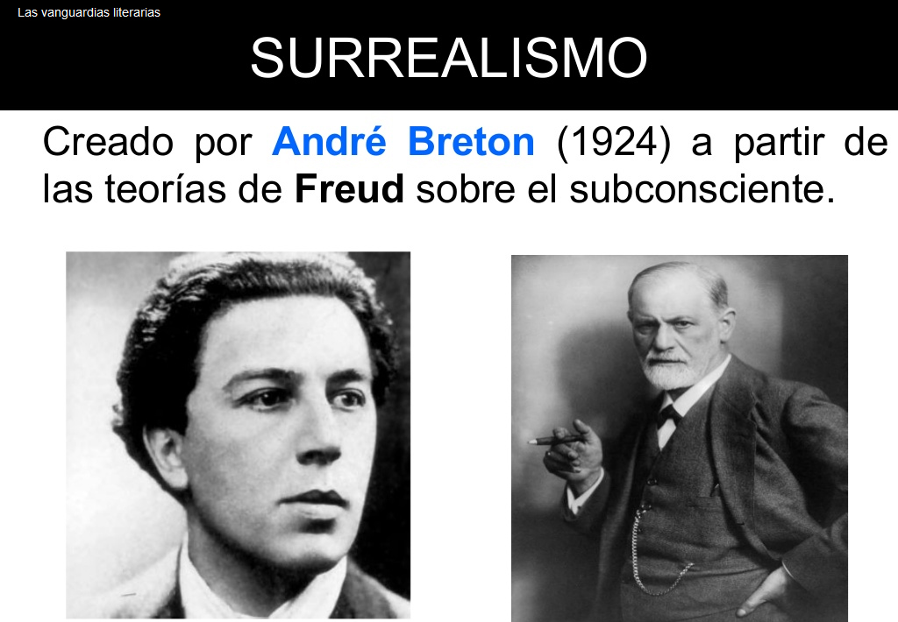

Slide 38
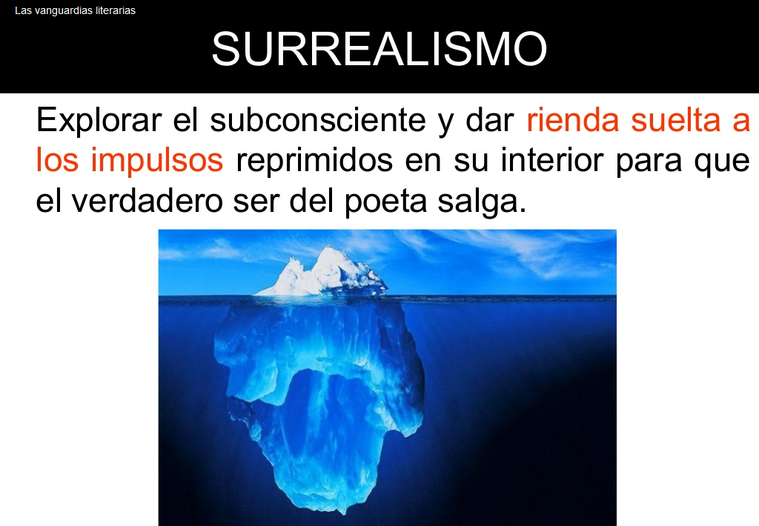

Slide 39
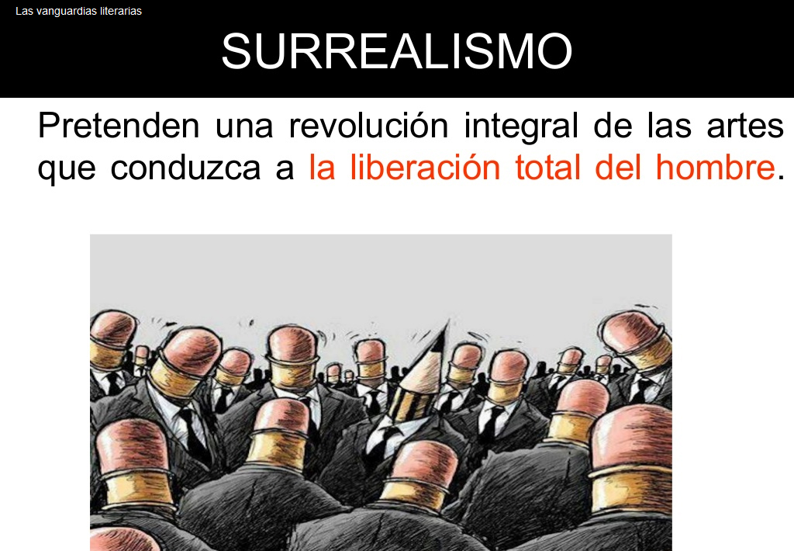

Slide 40

El surrealismo, es la vanguardia más importante tras la desaparición de la mayoría de las corrientes vanguardistas, desde finales de los años veinte y hasta la Segunda Guerra Mundial. Es un movimiento, impulsado por André Breton, que se presenta como emancipador de los seres humanos, a quienes pretende liberar de las ataduras de la lógica racional.

Slide 41
Los surrealistas muestran especial interés por el subconsciente, por los sueños y por los aspectos del pensamiento humano no sometidos a la lógica y a la razón: la obra de arte debe ser el lugar donde aflore todo aquello que se encuentra oculto en el interior de las conciencias.

Slide 42
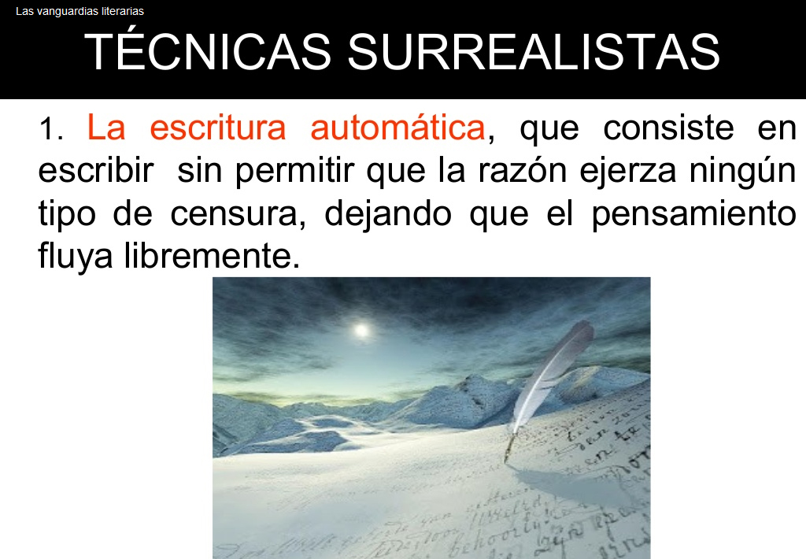

Slide 43
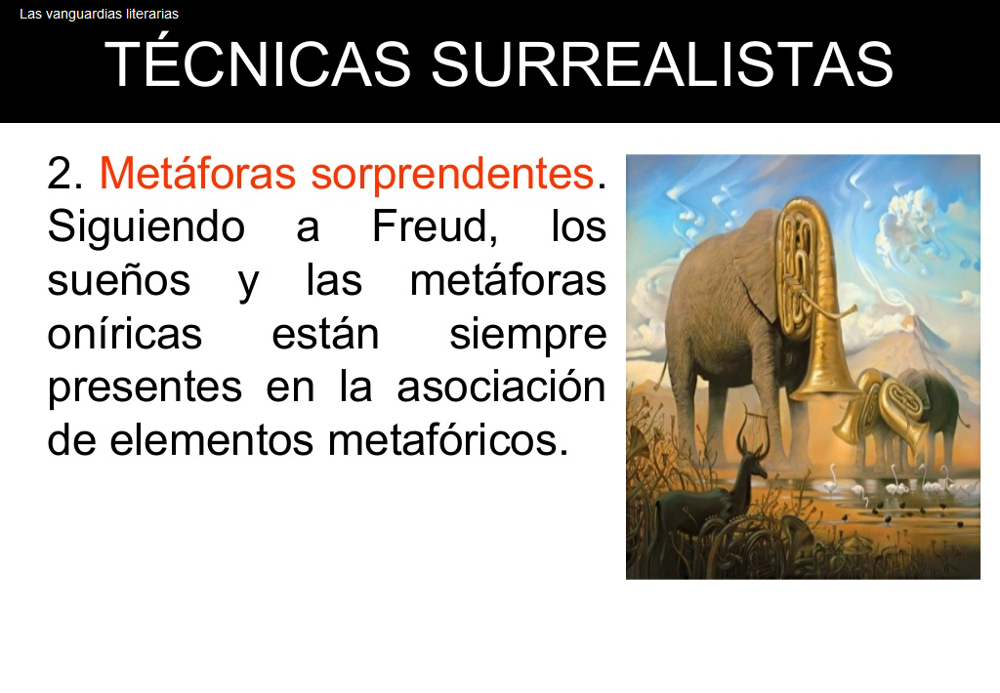

Slide 44
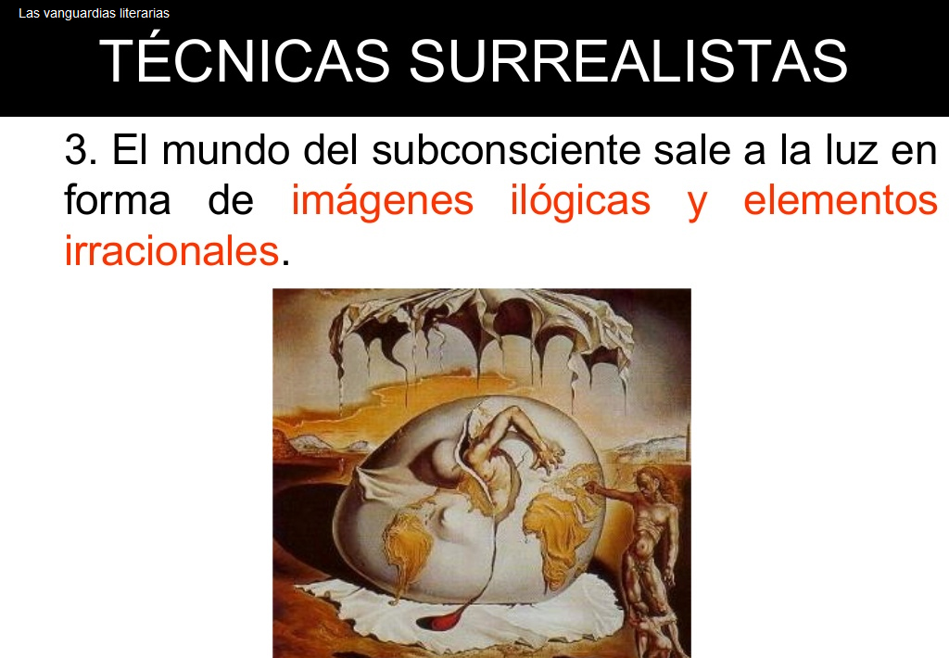

Slide 45


Slide 46
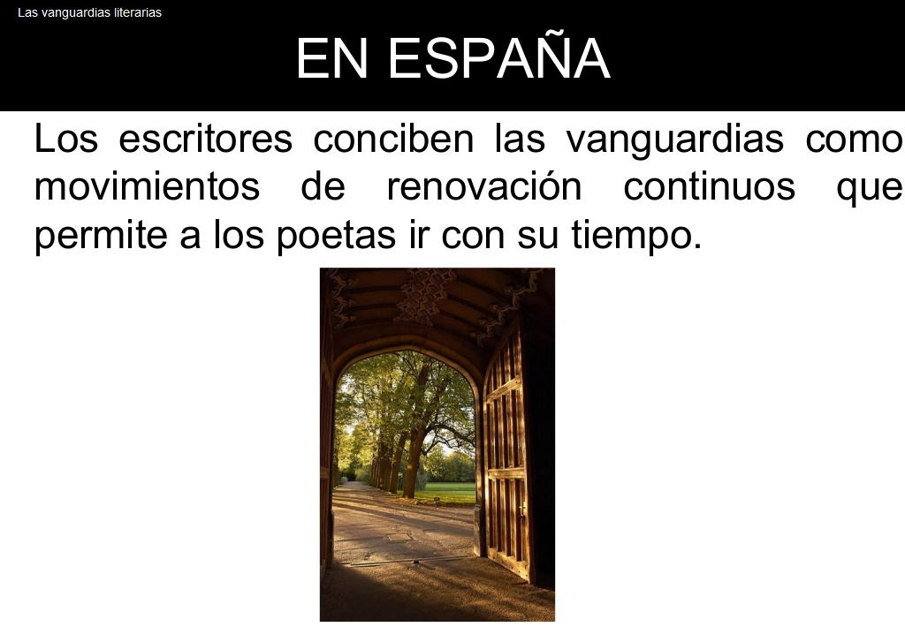

Slide 47
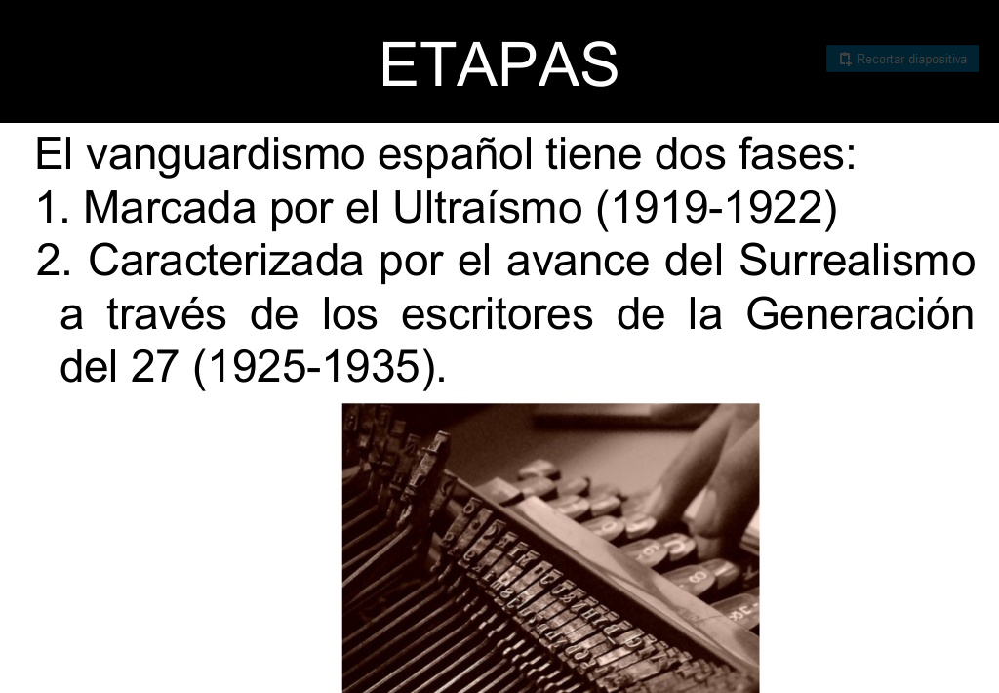

Slide 48
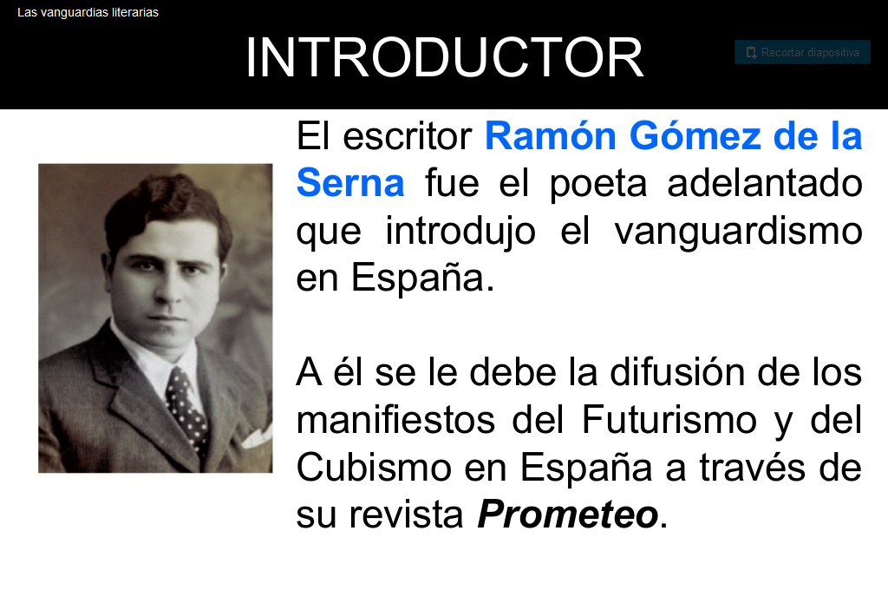

Slide 49
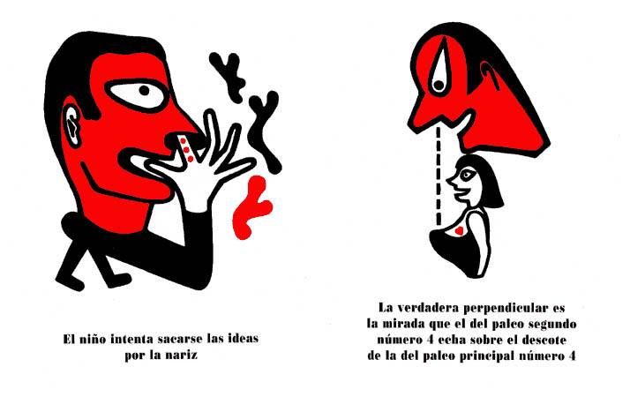
Greguerías ilustradas

Slide 50

Greguerías ilustradas

Slide 51

Greguerías ilustradas

Slide 52
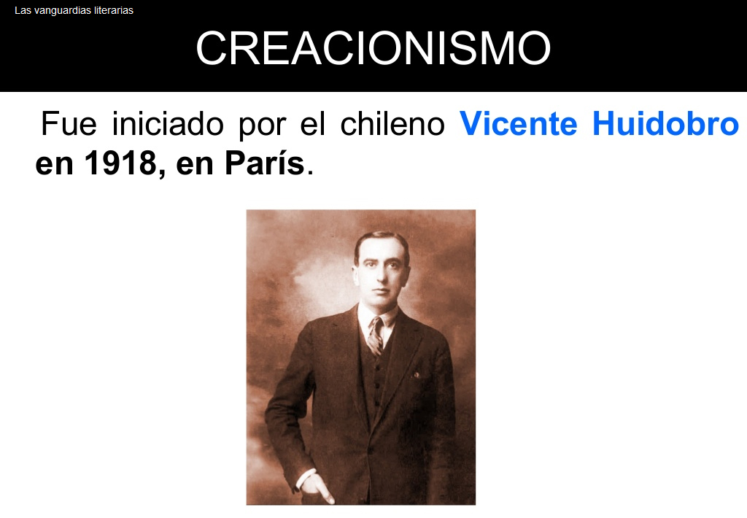

Slide 53
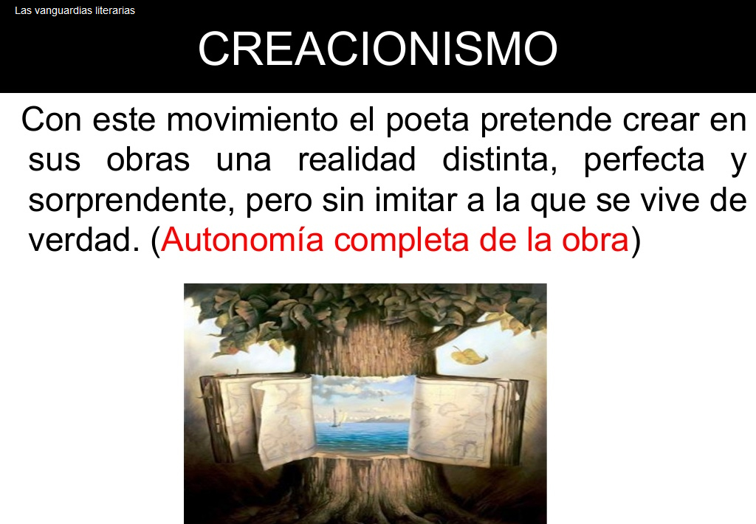

Slide 54
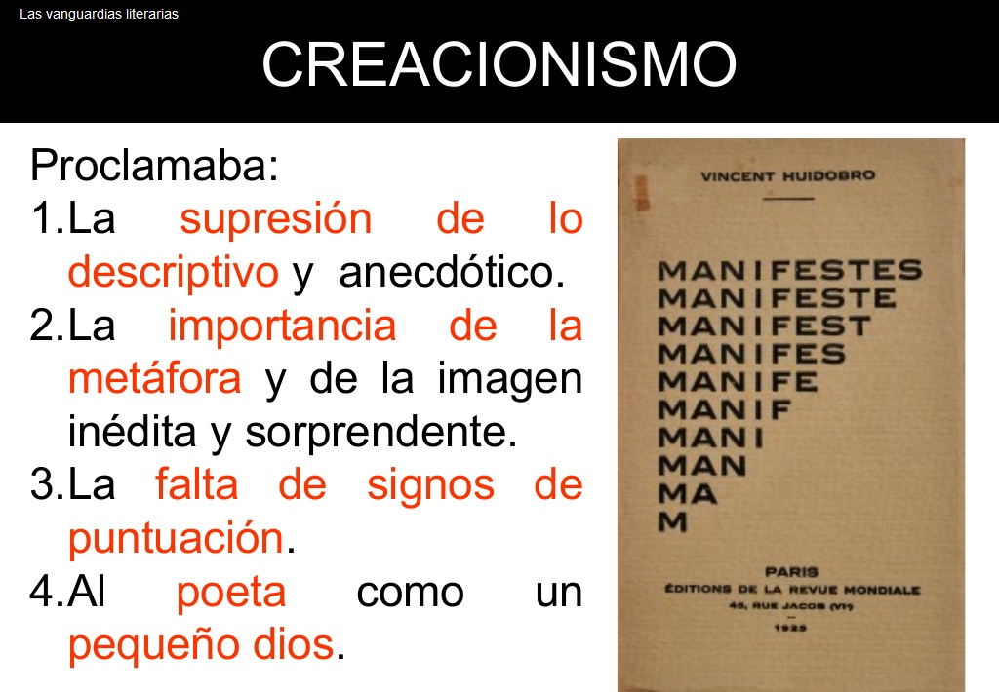

Slide 55


Slide 56


Slide 57
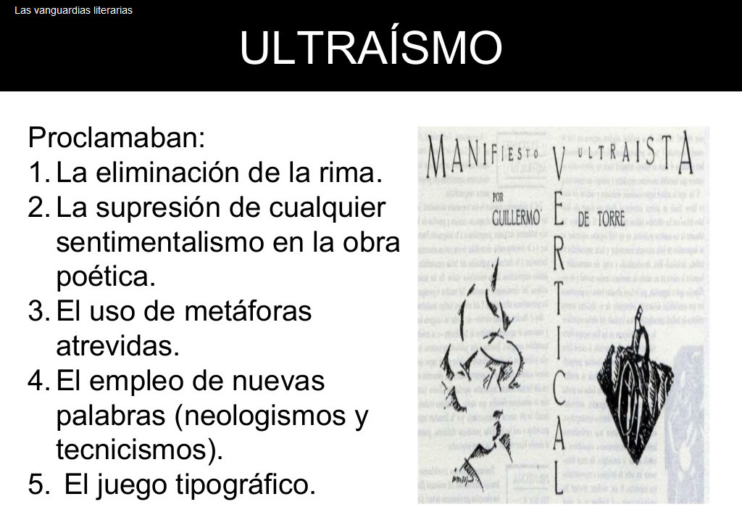

Slide 58
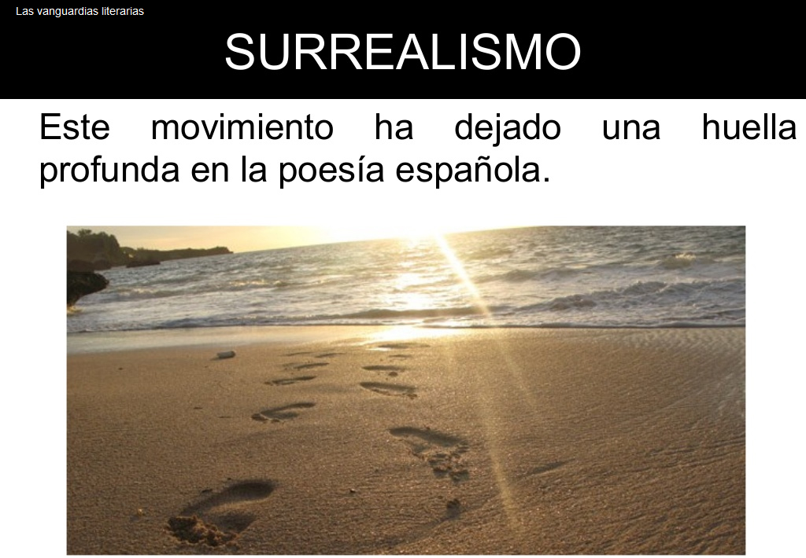

Slide 59
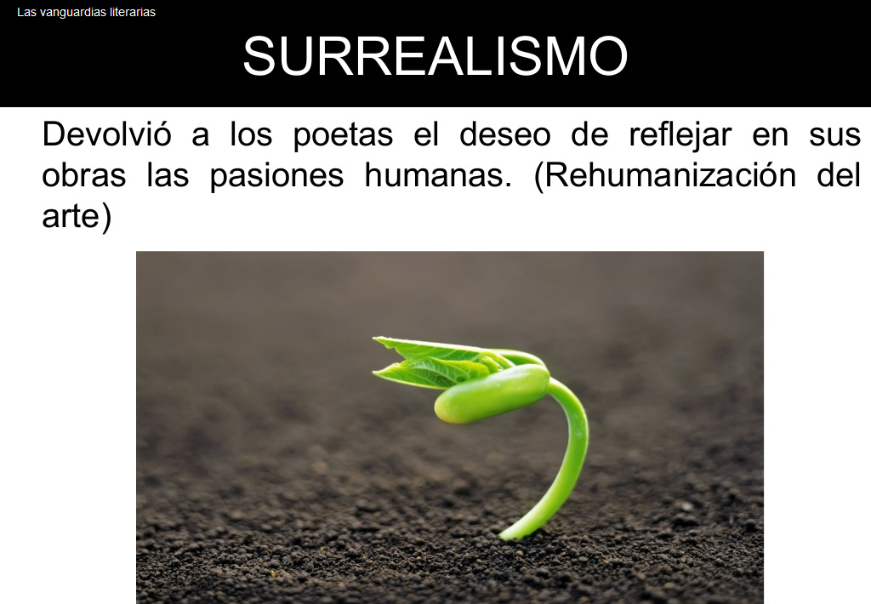

Slide 60
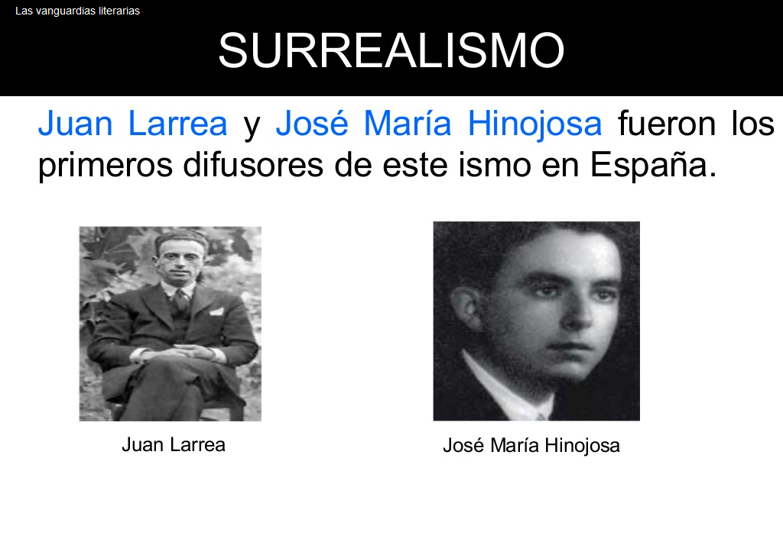

Slide 61
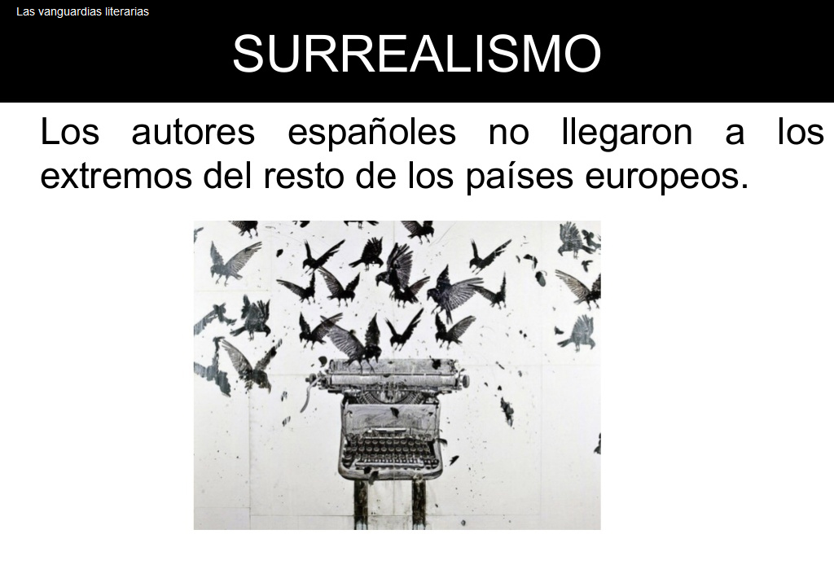

Slide 62
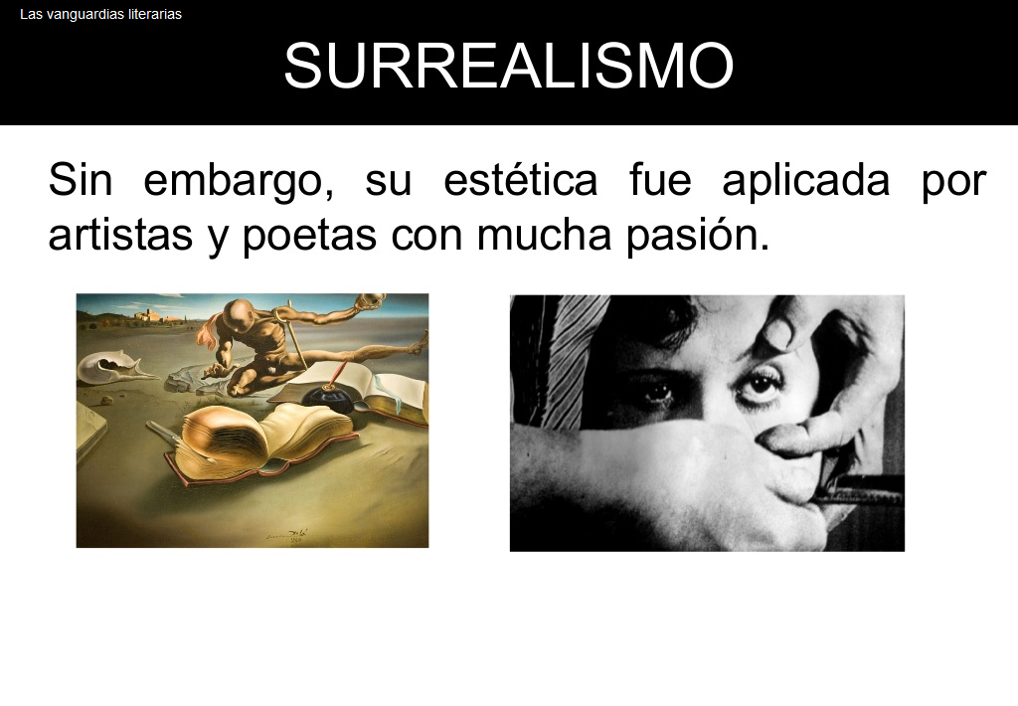

Slide 63
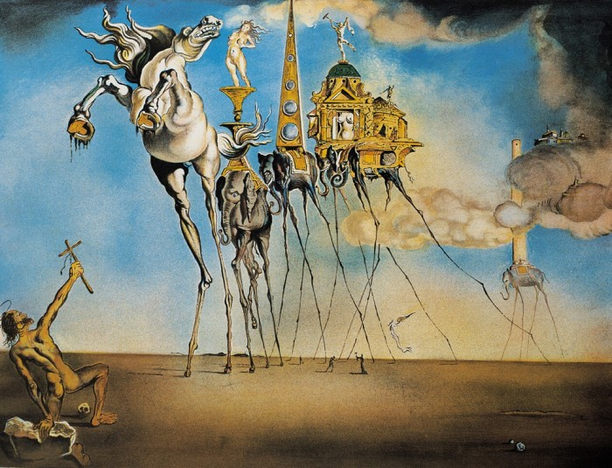
DALÍ, PINTOR SURREALISTA

Slide 64
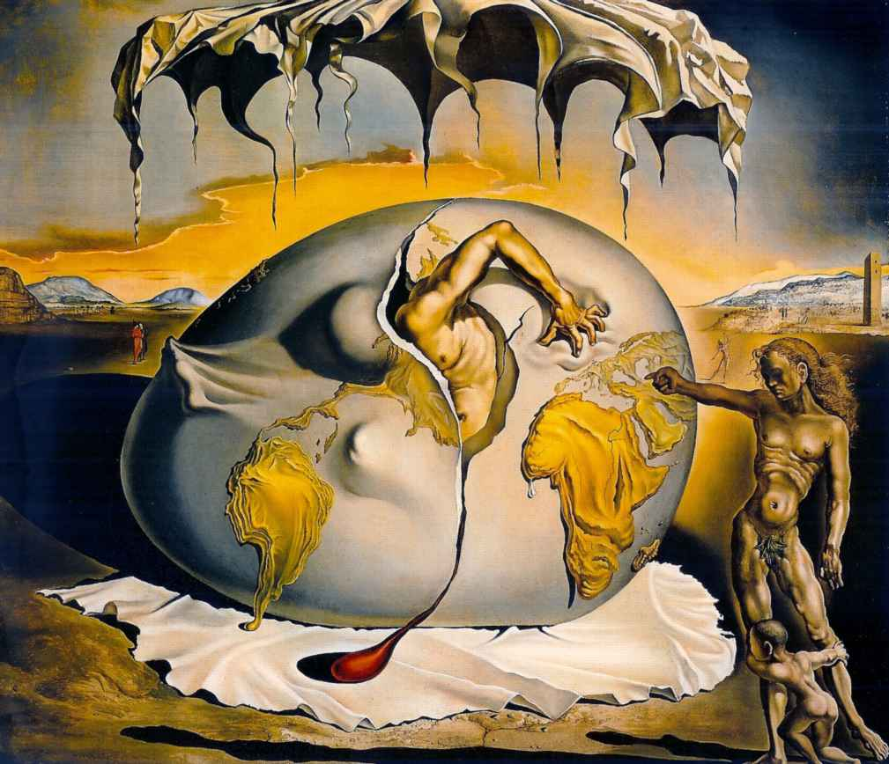
DALÍ, PINTOR SURREALISTA

Slide 65

DALÍ, PINTOR SURREALISTA

Slide 66

DALÍ, PINTOR SURREALISTA

Slide 67

¡OH, LOS SIMPSONS!

